Slide 1
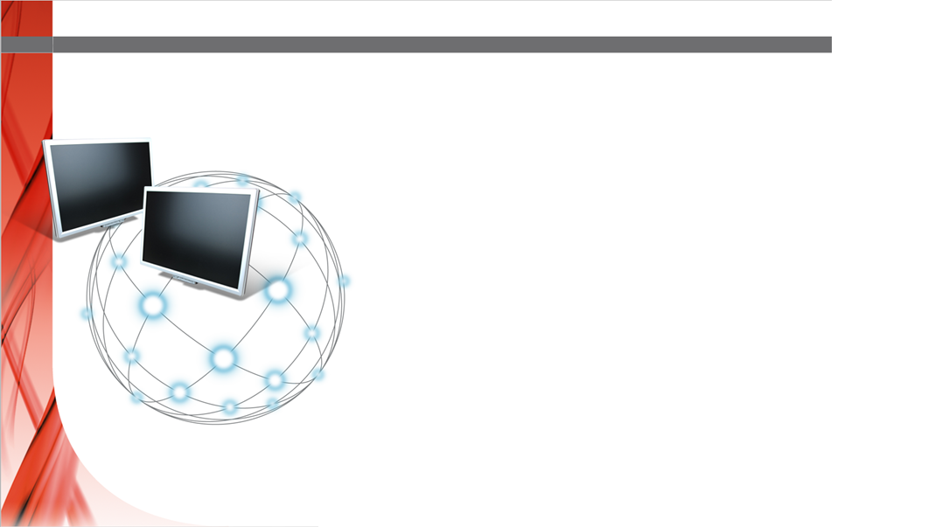

To Improveamanagement and processing of vascular evaluation in Clinical Trials
&
Clinical Trials

Slide 2
Commande Pharma Etude d’évaluation d’une molécule → CRO
Protocole Etude
Produit- Efficacité - End point souhaité - Critères inclusion /exclusion ; Nombre sujets; Nombre de centres; Durée suivi ; Nombre de visites ; Date d’inclusion ; Durée d’inclusion
Analyse statistique : calcul du N de sujets nécessaires pour démontrer efficacité
Sélection des centres ( nationale ou Internationale); formation/validation des investigateurs ( 1 à 2 par centre)- protocole d’inclusion des patients; conformité des fiches de recueil de données numériques et alpha numériques ( ARC); envoi des données dans l’espace Lecteur
Sélection des Lecteurs : 1 ou plusieurs; protocole de lecture des données
Transmission des données à la CRO; vérification cohérence et conformité des données ( alpha numériques et numériques);envoi des données validées dans l’espace Lecteur
Pour les Data imagerie : Sélection d1 ou plusieurs lecteurs; Lecture des Data; Validation des lectures; Reproductibilité (Optionnelle)
Analyse Statistique des résultats.

Slide 3
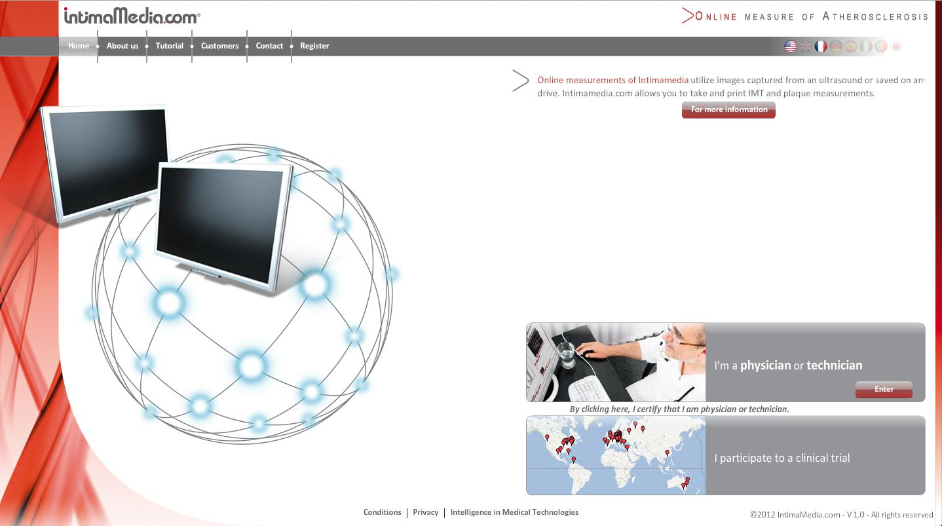


Home page
I am Investigator
I am Reader

Slide 4
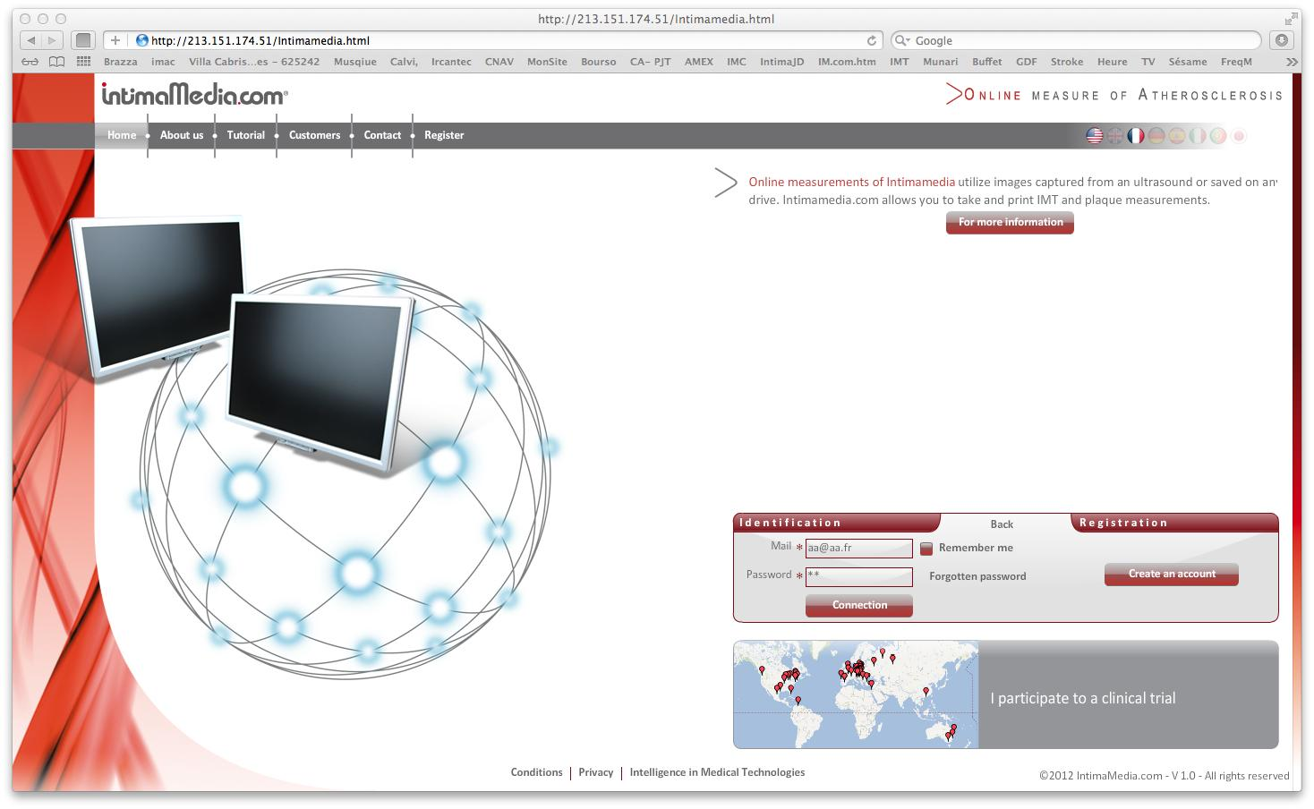
Login
I am a Reader

Slide 5
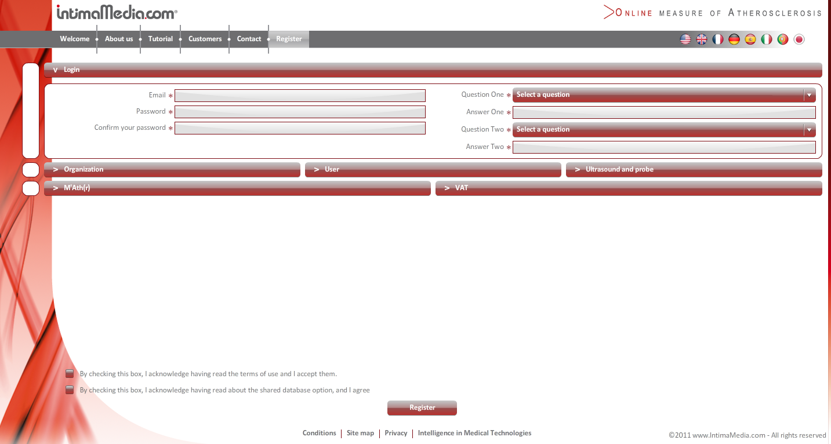
Registration A
Study Name
Investigator
Investigator

Slide 6
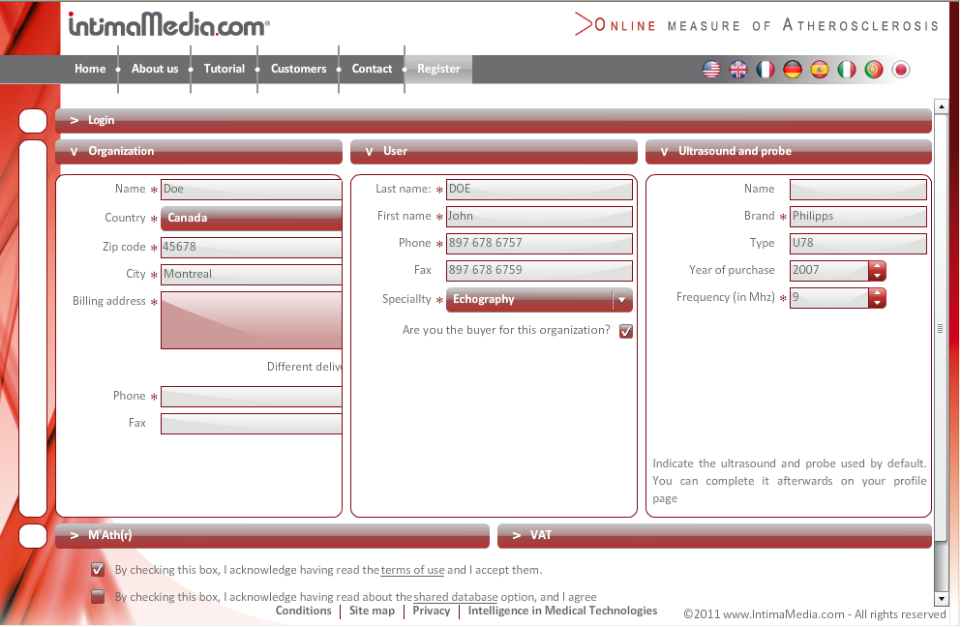
Registration B
Investigator

Slide 7
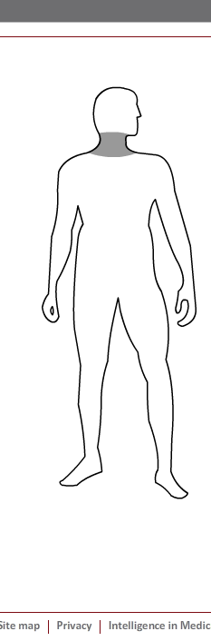
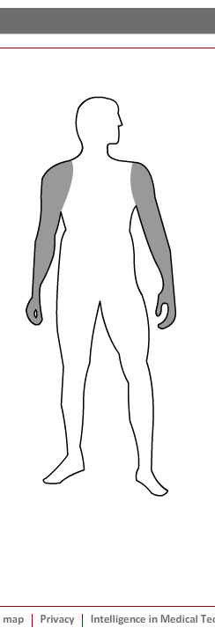
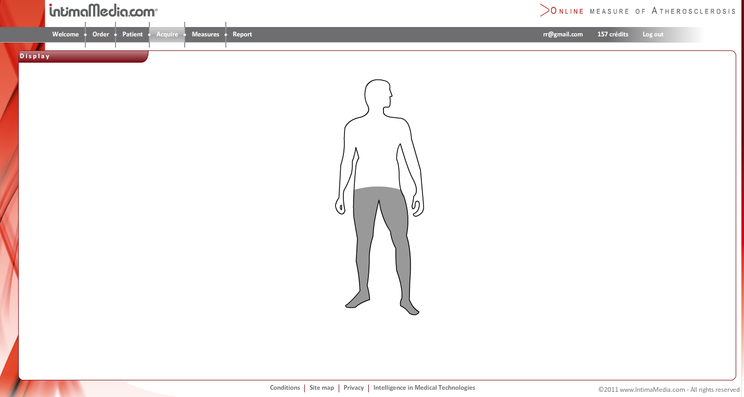
Select a Region Of Interest
Carotids
Upper Limbs
Lower Limbs
You can select your ROI by one click on the grey area

Slide 8
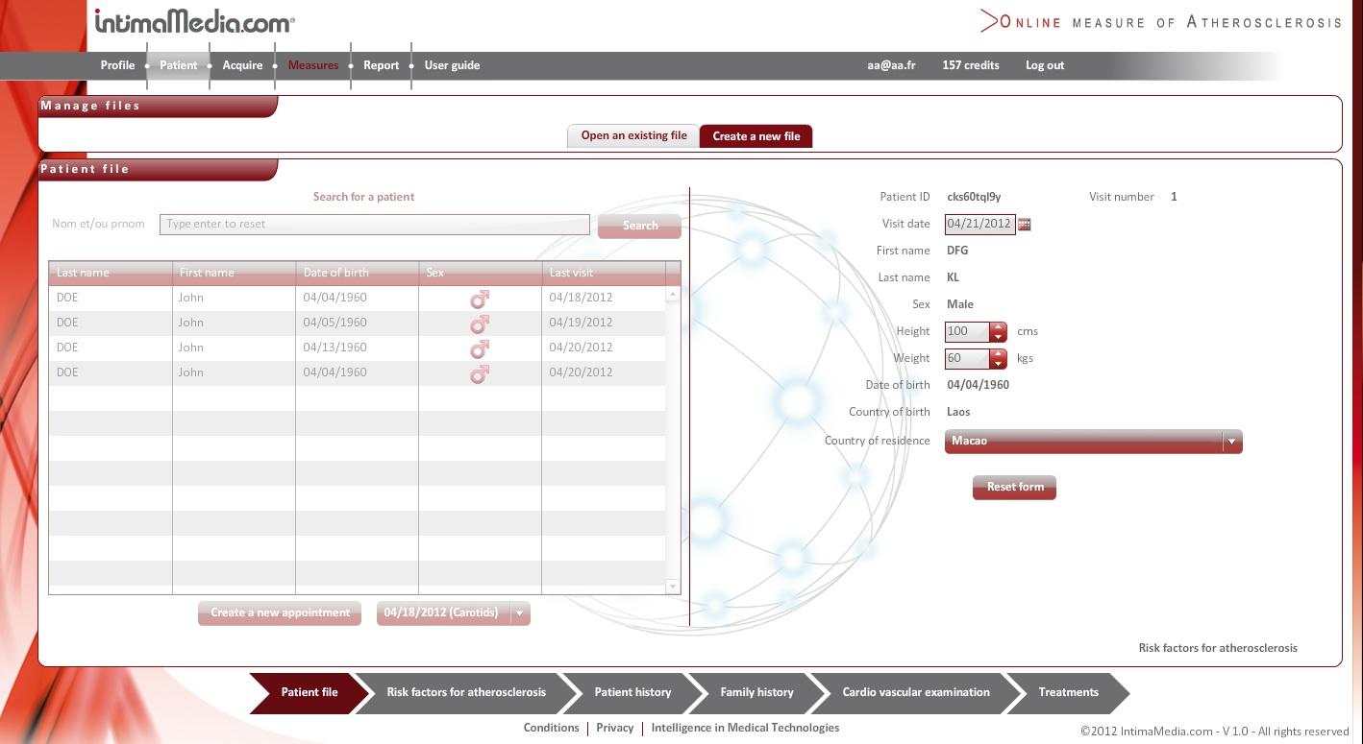


Create a new Patient or search for a former
Patient ID
Visit ID
Reader ID Visit ID N°Images N° Videos Read

Slide 9
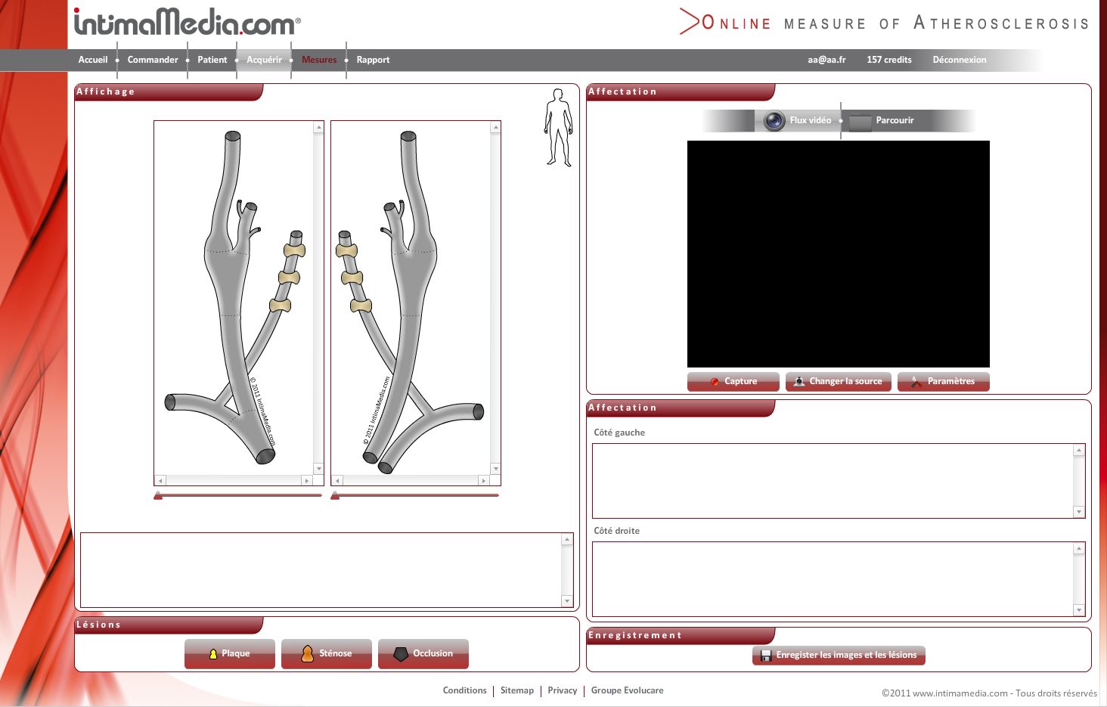
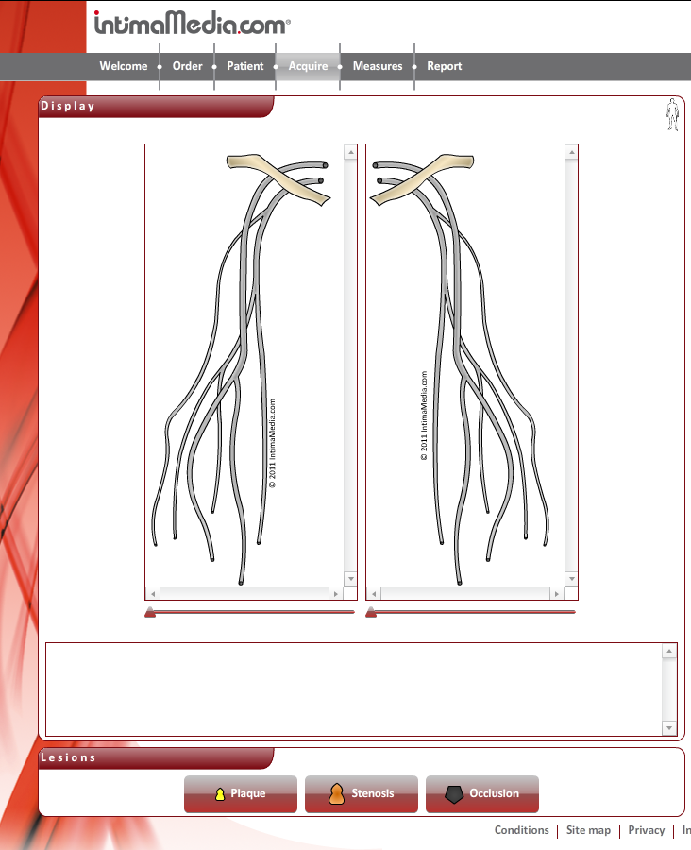
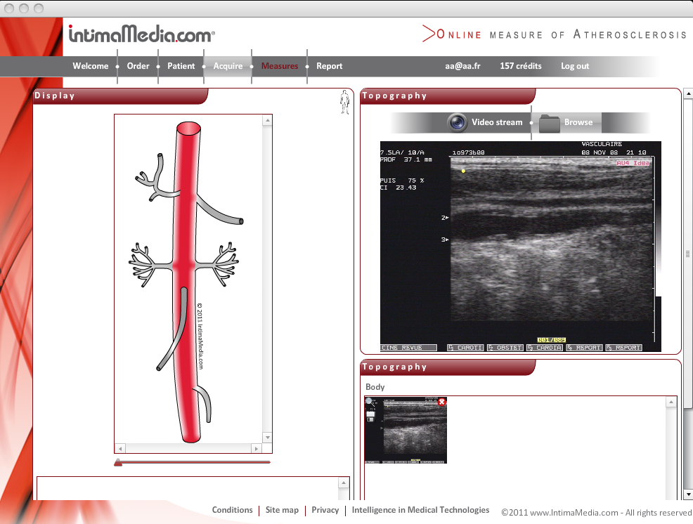
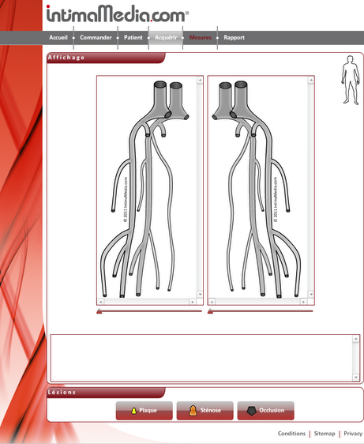
Regions of interest
Carotid Arteries
Upper limbs vessels
Abdominal arteries
Lower Limbs vessels

Slide 10
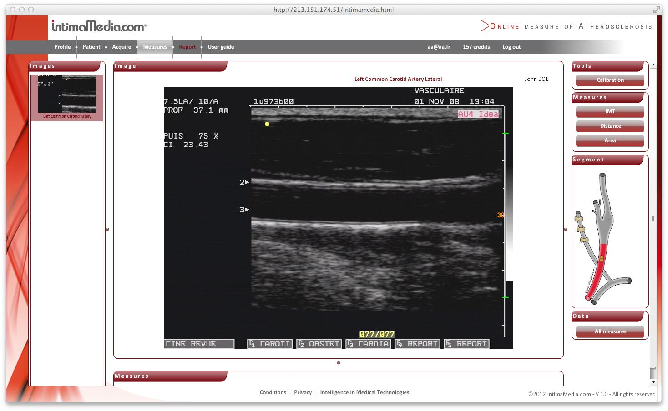
Calibration

Slide 11
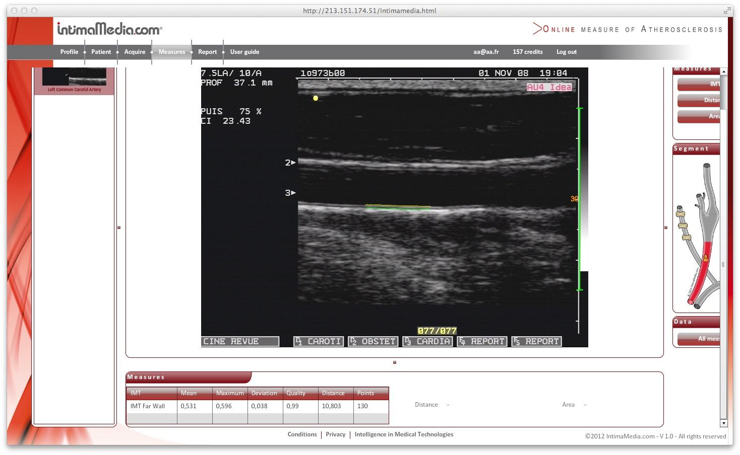
IMT Measurement
Draw a line parallell to the far or near wall

Slide 12
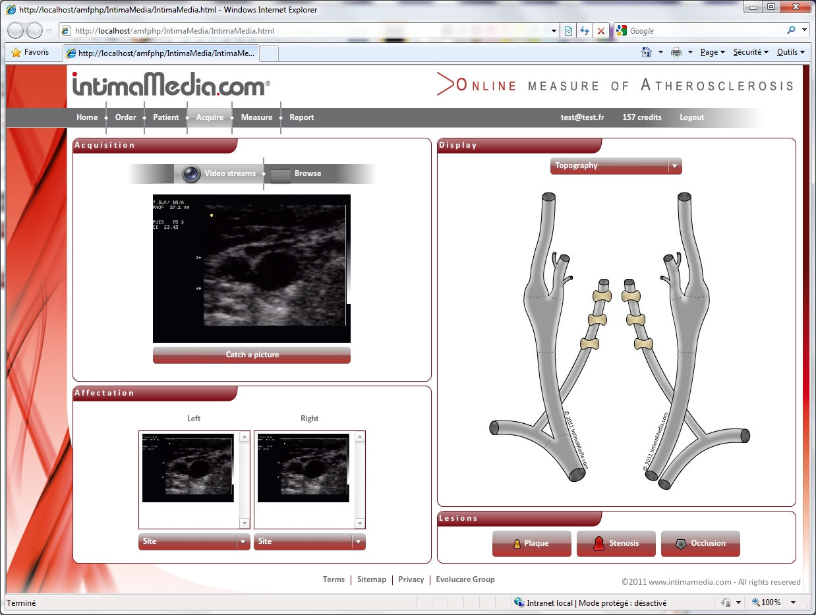
Plaque, Stenosis & Occlusion situations
Click on Plaque, Stenosis or Occlusion to store their situation
and print it on the report

Slide 13
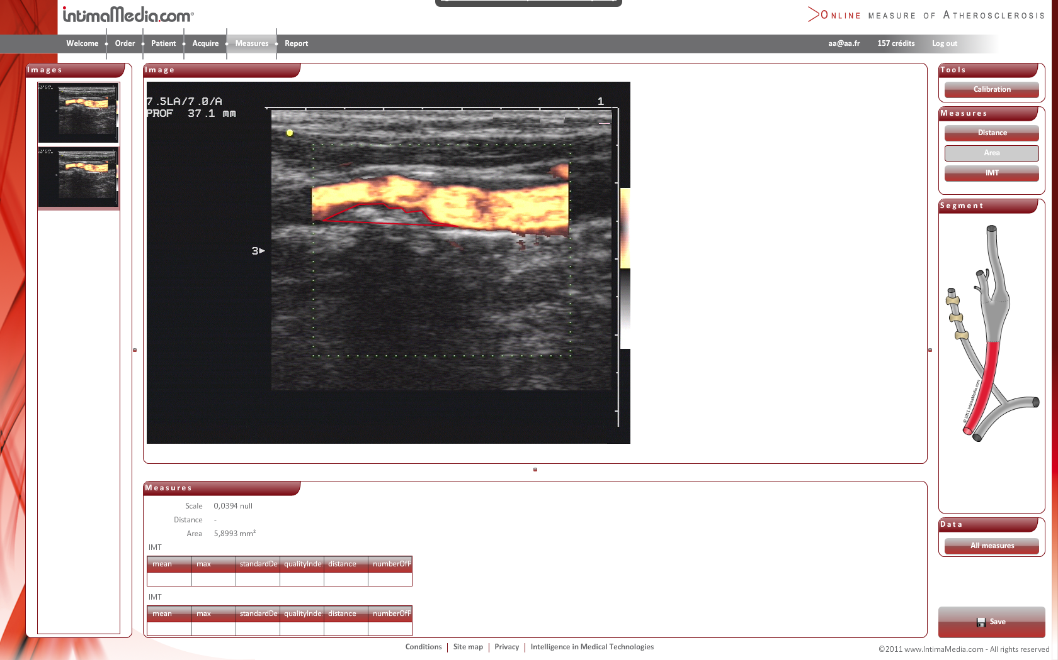
Plaque area and thickness

Slide 14

To Improve individual cardiovascular risk evaluation in asymptomatic patient
Standardized , accurate, automatic IMT and Plaque measurement.
Manual and automatic plaque area and thickness measurements
Harmonized acquisition through Data centralisation from different locations.
Recording of plaque and stenosis situation.
Compatible with any ultrasound device.
DICOM or JPEG formats.
Just need a laptop connected to internet.
CFR21 part 11 compliant.

Slide 15
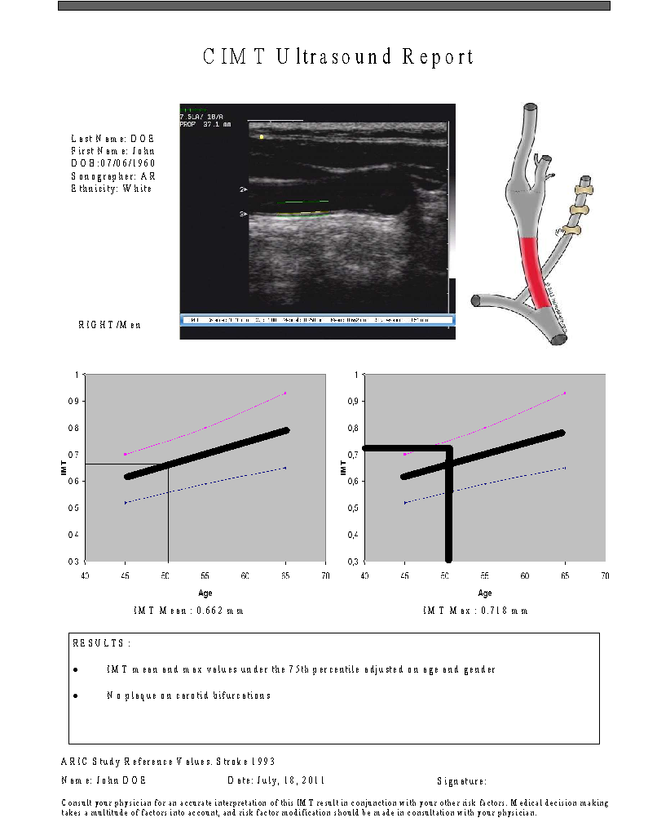
CIMT ultrasound report

Slide 16
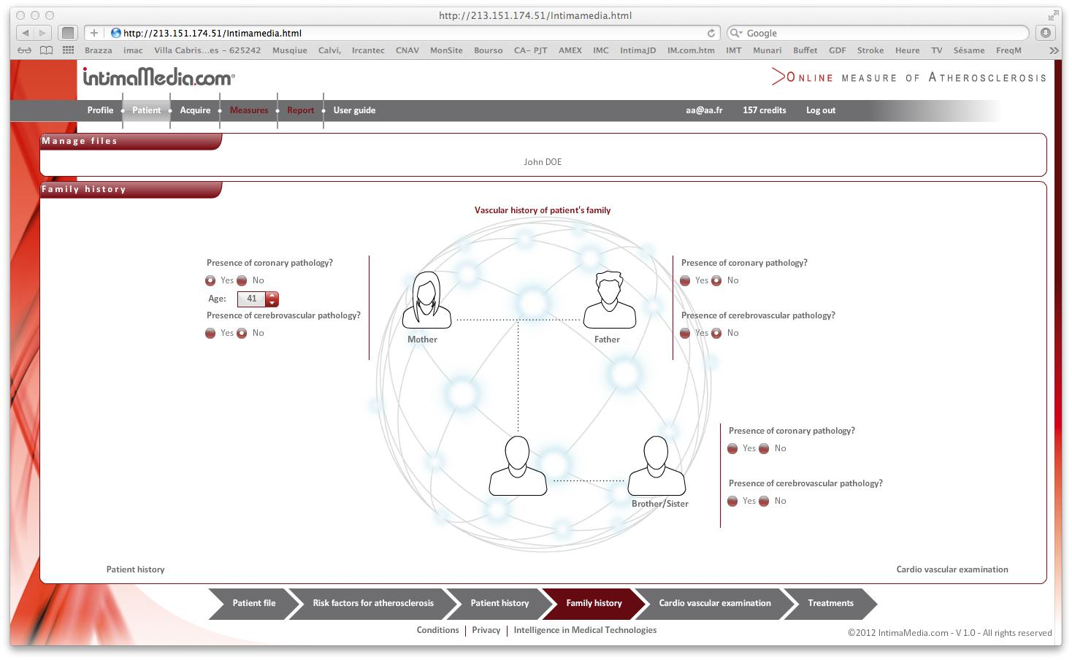



Family History

Slide 17
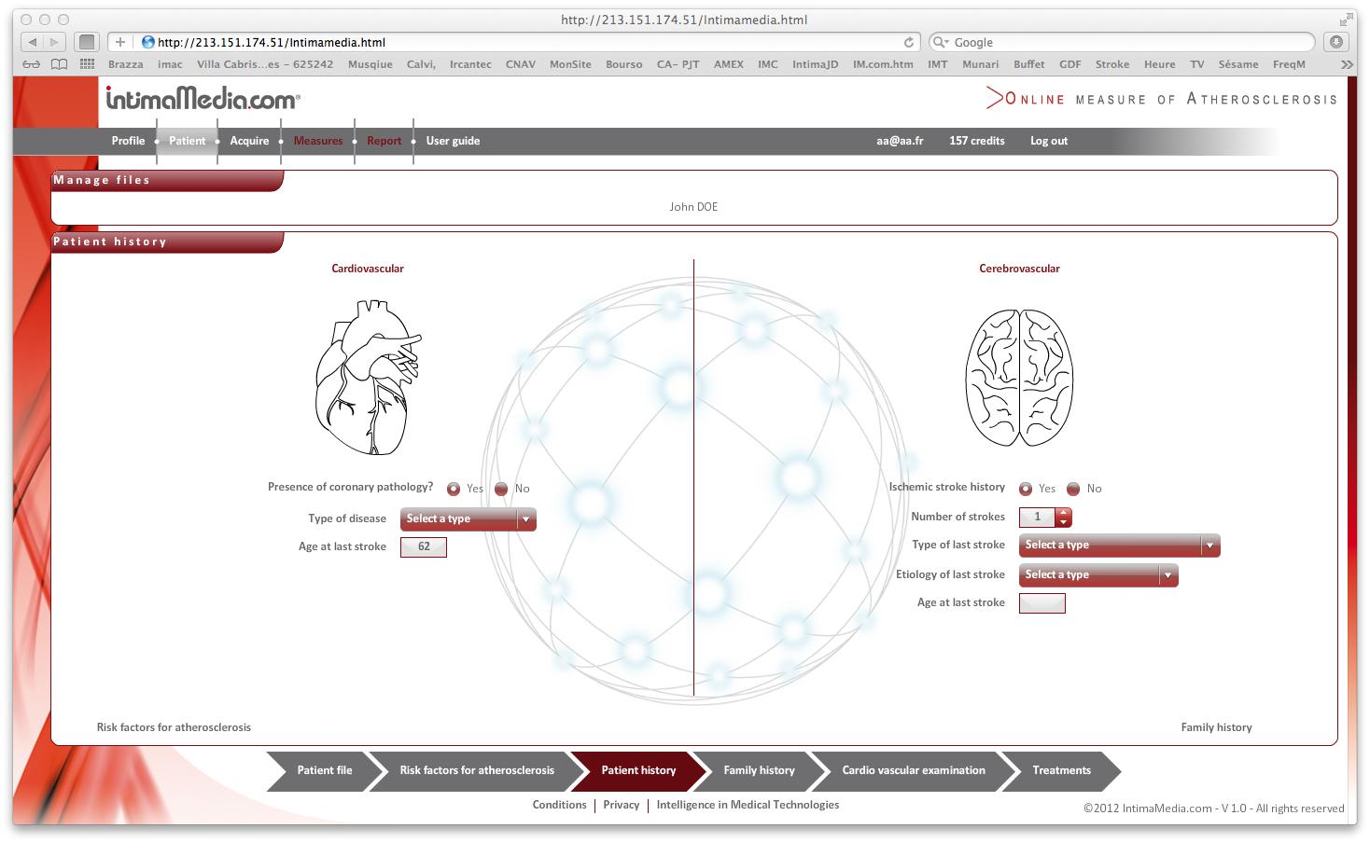
Personal History

Slide 18
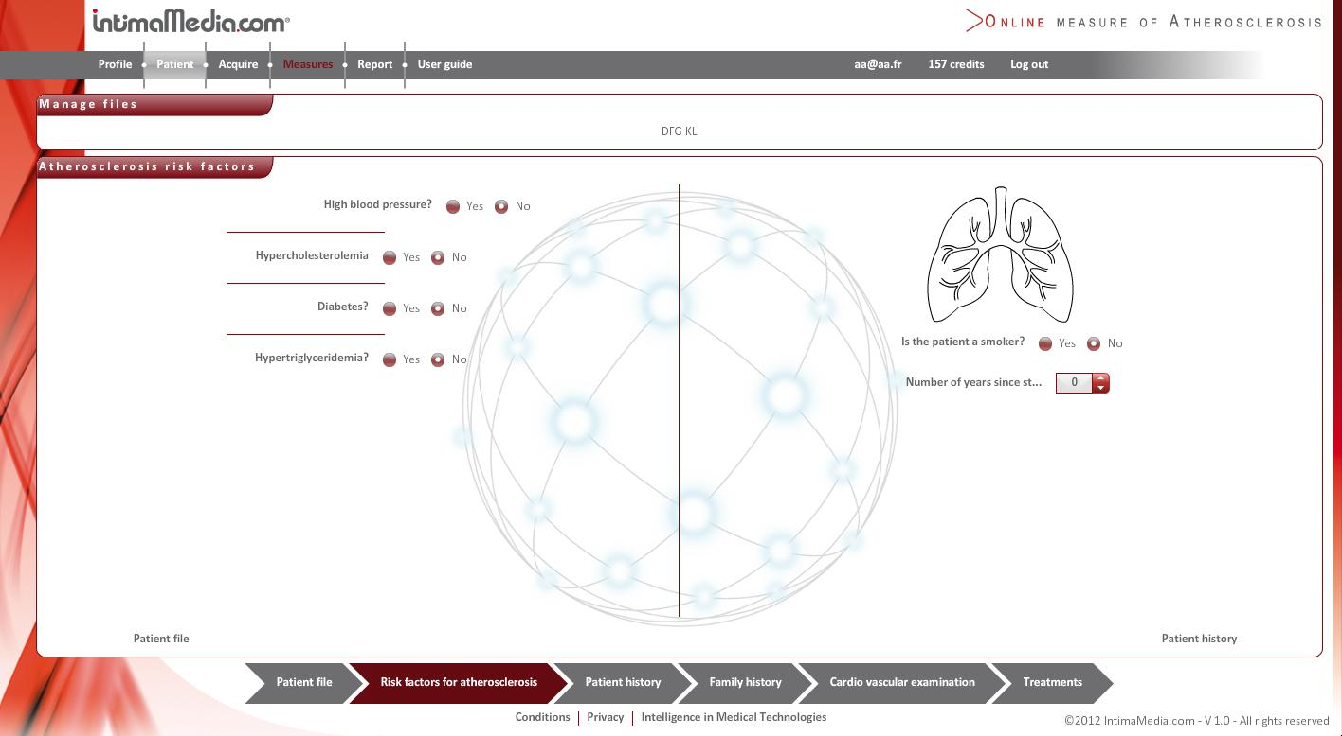
Atherosclerosis Risk factors

Slide 19
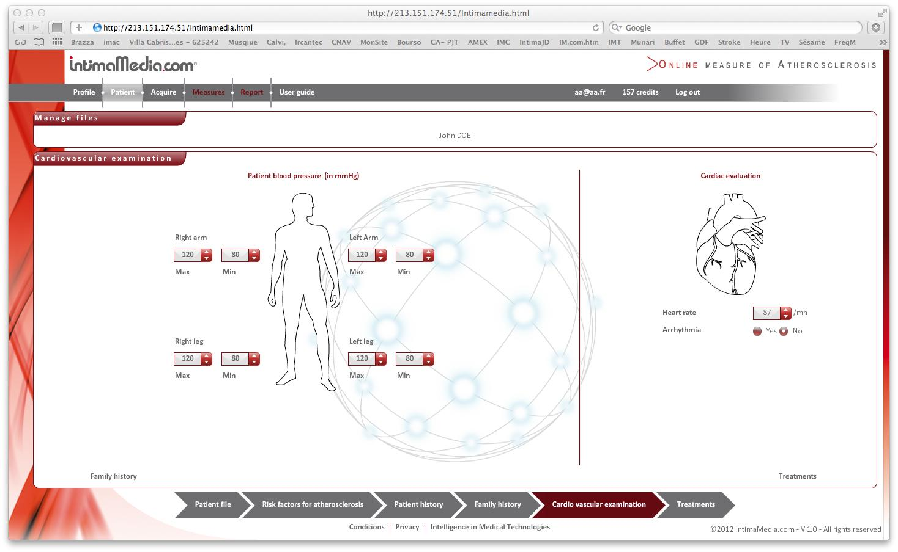
Cardio Vascular Examination

Slide 20
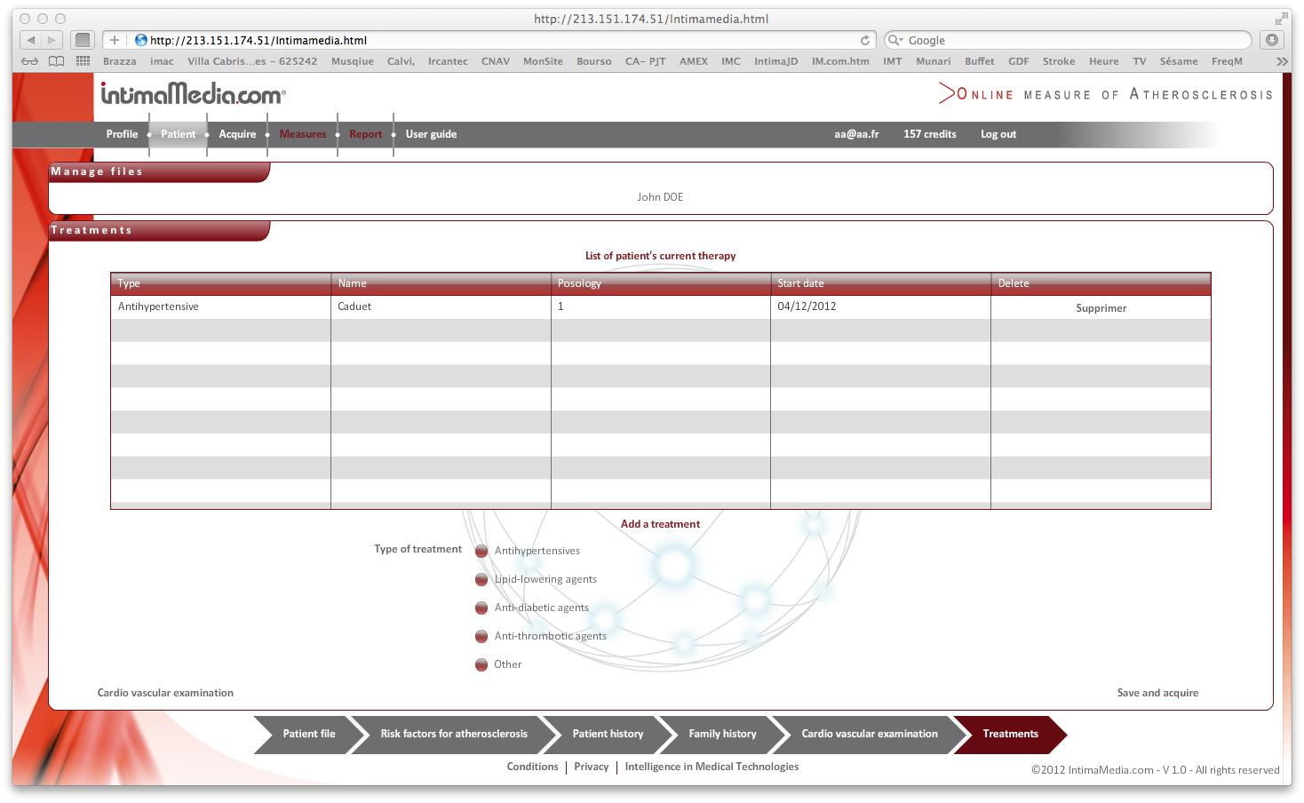
Treatments

Slide 21
Introduction
Recommendation of ACC/AHA 2010 : Class II a
« Intimamedia thickness measurement can improve individual cardio vascular risk evaluation in asymptomatic patients ».
M’AthCloud.com® is a web based application dedicated to Intima media
thickness and Plaque measurements.
This new cardio vascular prediction and evaluation tool is located on a
server extending its possible uses to any place and from any device
through internet.

